Slide 1
Interventii cu impact major în prevenirea infectiilor asociate asistentei medicale
Raluca Tarba
Director de ingrijiri
Spitalul Judetean de Urgenta Satu Mare

Slide 3
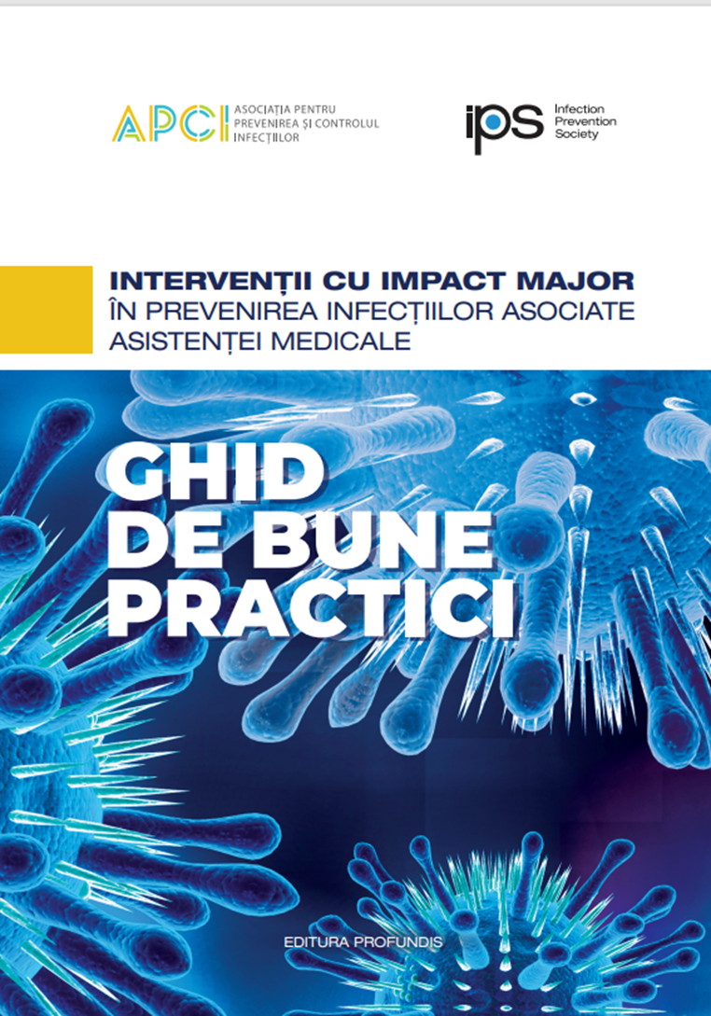
In anul 2022 a fost lansat ghidul “Interventii cu Impact Major in prevenirea IAAM” realizat de Asociatia pentru prevenirea si controlul infectiilor in colaborare cu Institulul National de Sanatate Publica, ghid ce reprezinta o adaptare a Hight Impact Intervention la sistemul medical din Romania

Slide 5
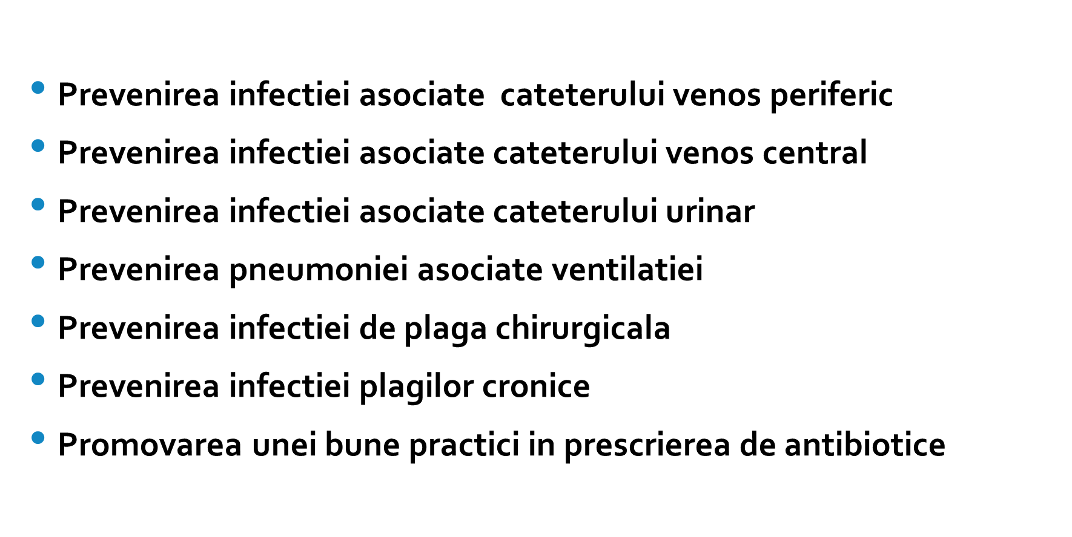

Slide 6
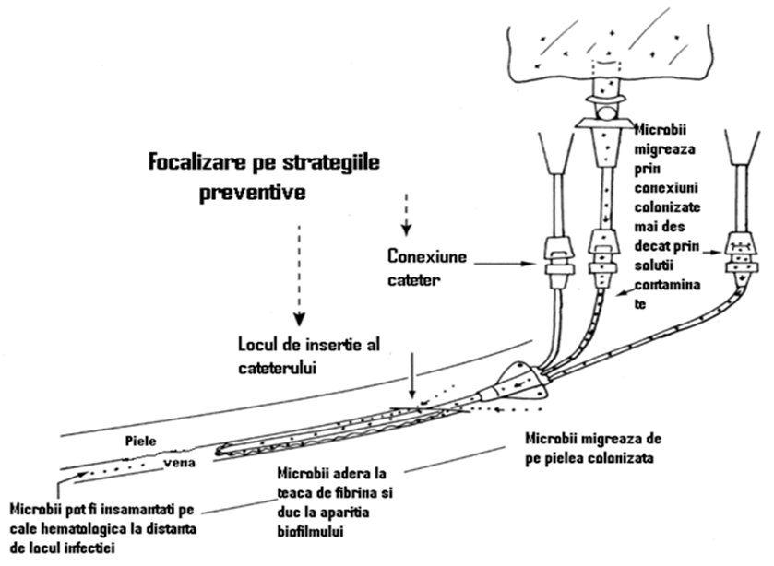
1. Cateterul venos periferic
Reprezinta o optiune importanta pentru tratament
Acces continuu pentru germenii patogeni
Pacientii cu cateter venos periferic sunt de 3 ori mai predispusi aparitiei bacteriemiei

Slide 7
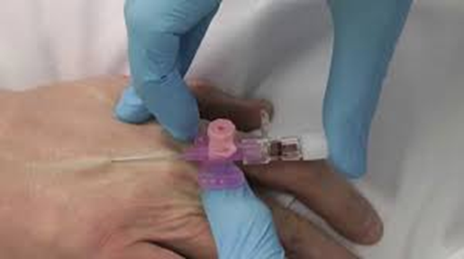
Interventii cu Impact Major Cateter venos periferic
Elementele procesului de îngrijire - Înainte de aplicarea unui PVC se va evalua necesitatea inserării, aceasta fiind prima măsură de prevenire a infecțiilor asociate cateterului venos periferic. Dacă se consideră că este necesară abordarea venoasă se vor lua în considerare următoarele seturi de acțiuni prezentate mai jos ca bune practici:
▶ Etapa de inserție a cateterului venos periferic
▶ Etapa de îngrijire continuă

Slide 8
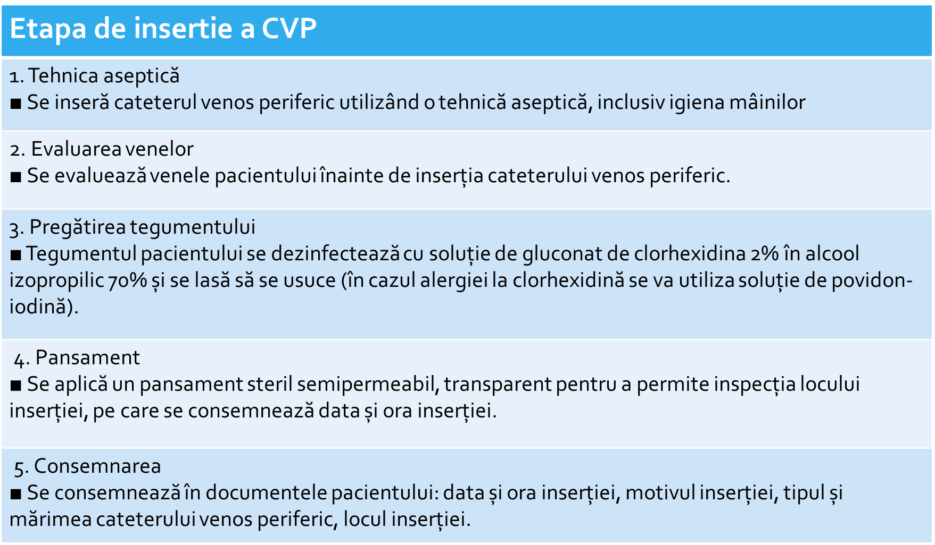

Slide 9
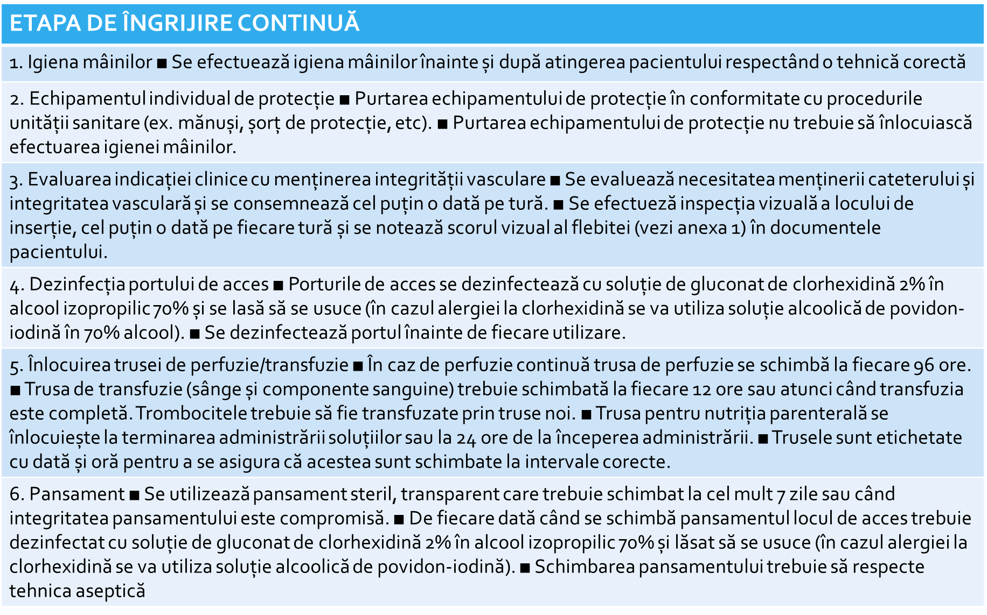

Slide 10
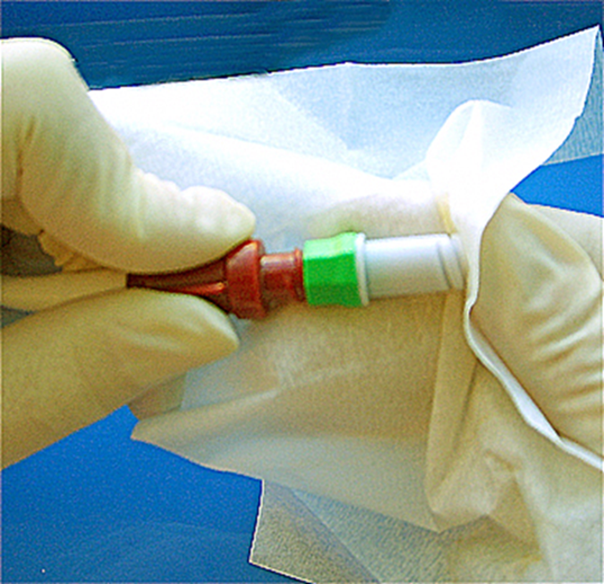

Slide 11
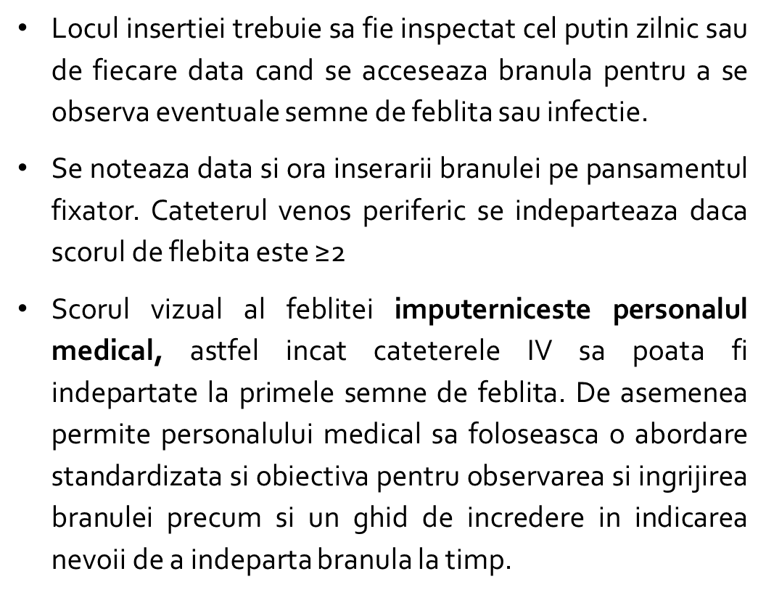
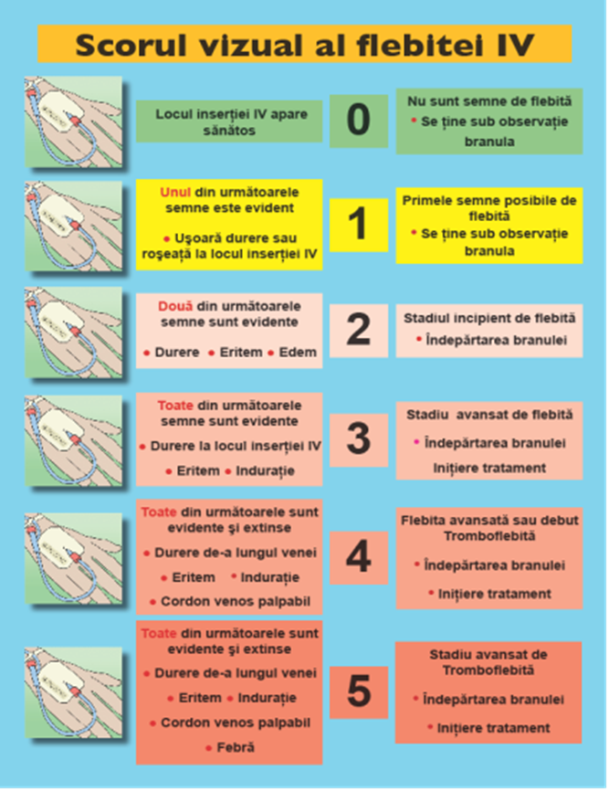

Slide 12
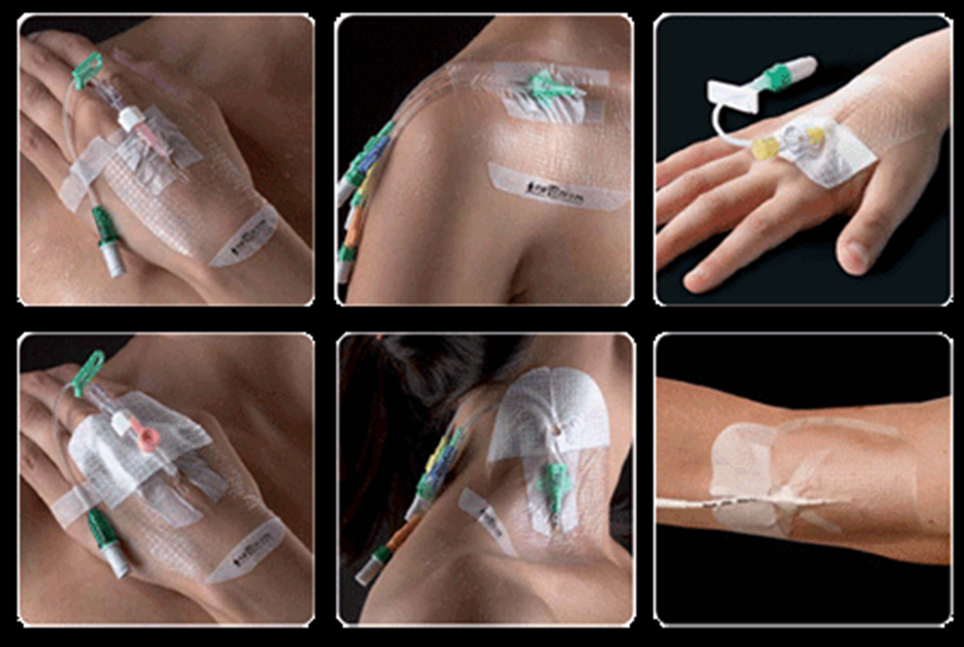

Slide 13
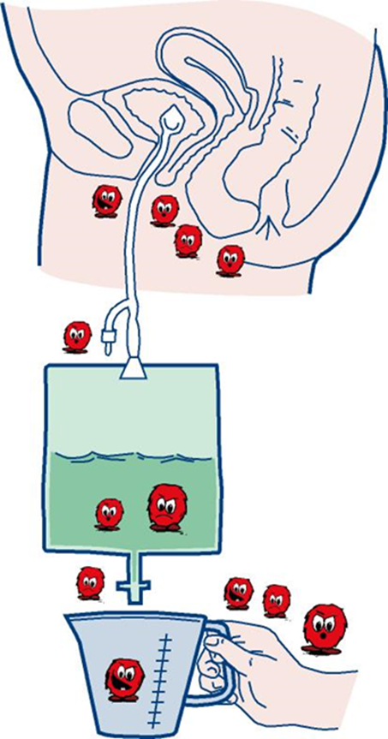

Slide 15
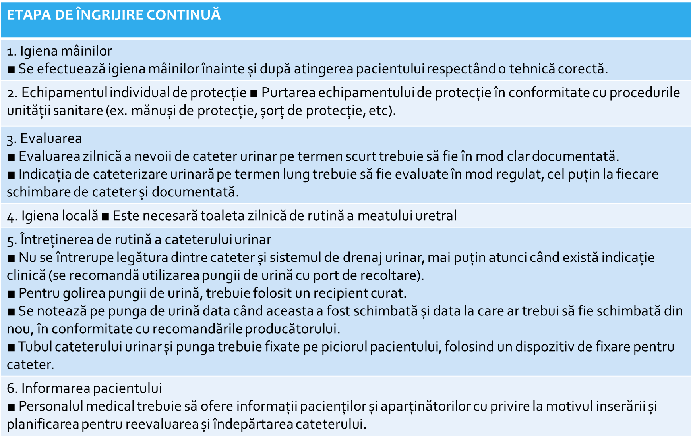

Slide 16
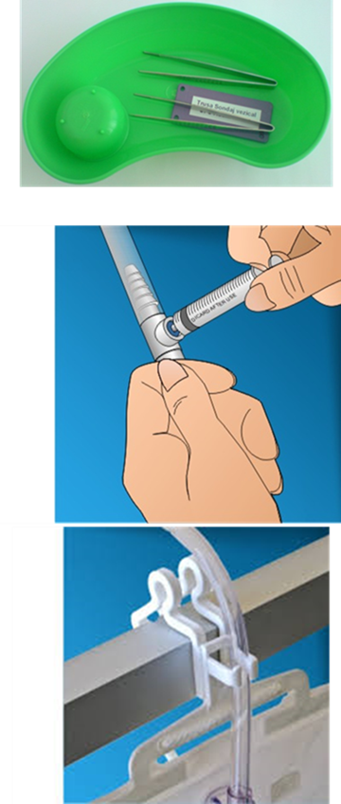

Slide 17
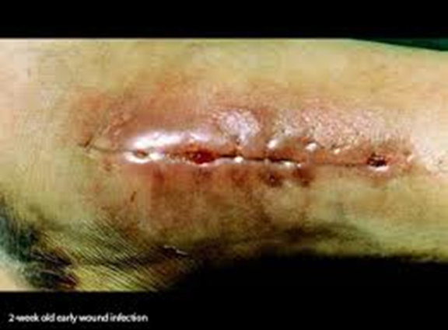

Slide 20
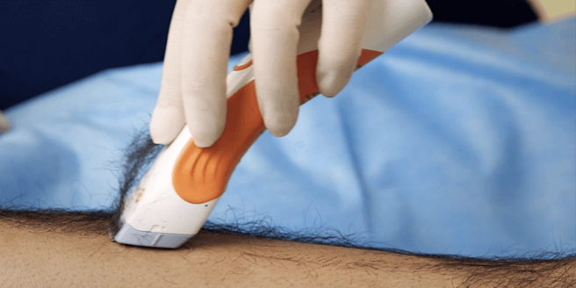

Slide 21
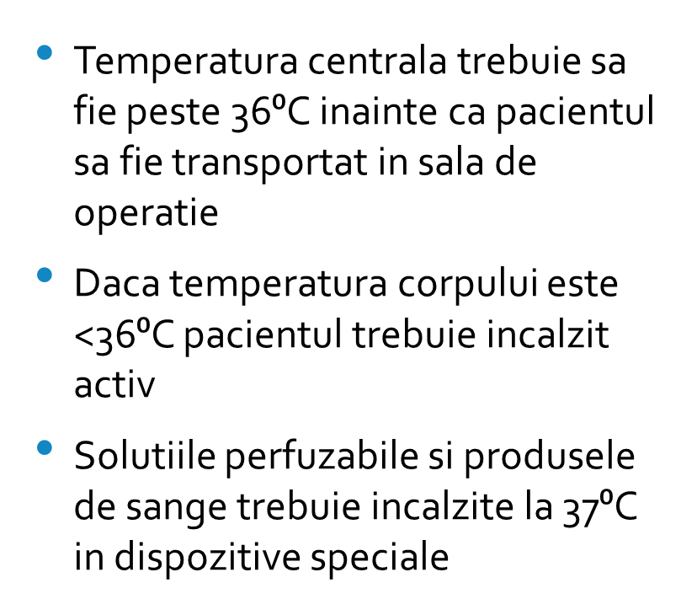
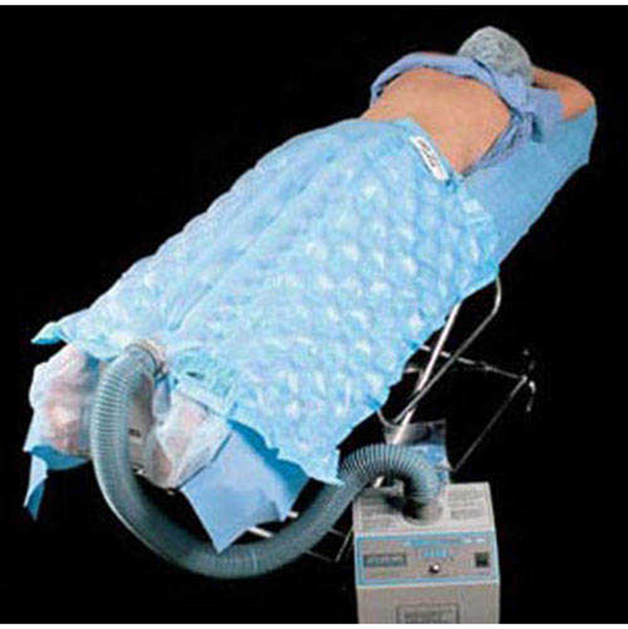

Slide 23
Va multumesc!

